Slide 1
第2章 密码技术
卢嘉中

Slide 2
回顾
网络安全现状与分析
网络安全相关概念
安全模型（P2DR、PDR2）
风险管理

Slide 3
目录
1.密码学基本知识
密码学历史
密码学概述
2.对称密码学
3.非对称（公钥）密码学

Slide 4
密码学的起源与发展
•第一阶段（古代——1949）
▲手工阶段
•第二阶段（1949——1975）
▲机器时代、电子时代。
•第三阶段（1976年以后）
密码学的新方向——公钥密码学

Slide 5
第1阶段－古典密码
1883年Kerchoffs第一次明确提出了编码的原则：加密算法应建立在算法的公开不影响明文和密钥的安全。
这一原则已得到普遍承认，成为判定密码强度的衡量标准，实际上也成为传统密码和现代密码的分界线。

Slide 6
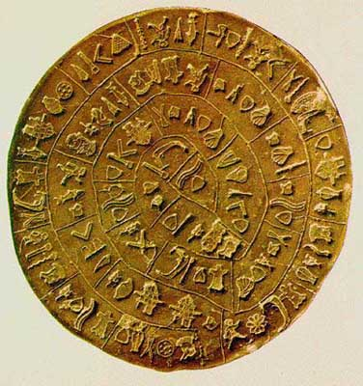
Phaistos圆盘

Slide 7
第2阶段 1949~1975
计算机使得基于复杂计算的密码成为可能
相关技术的发展
1949年Shannon的“The Communication Theory of Secret Systems”
1967年David Kahn的《The Codebreakers》
1971-73年IBM Watson实验室的Horst Feistel等几篇技术报告
主要特点：数据的安全基于密钥而不是算法的保密

Slide 8
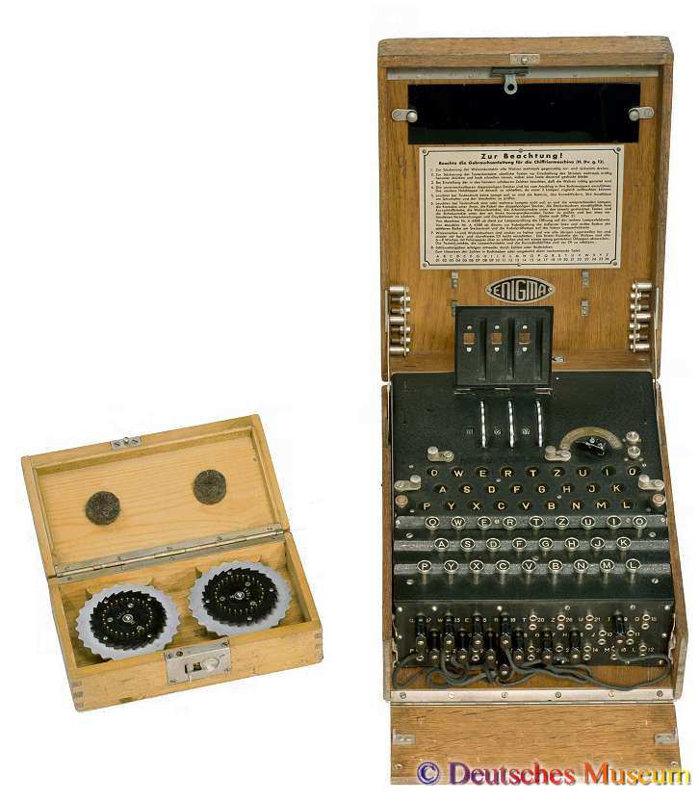
ENIGMA
转轮密码机ENIGMA，由Arthur Scherbius于1919年发明，4 轮ENIGMA在1944年装备德国海军.

Slide 9
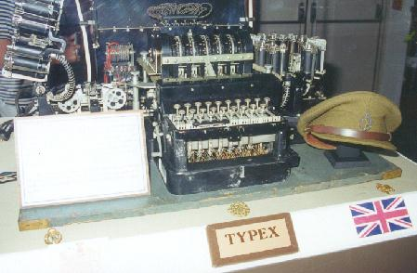
TYPEX
英国的TYPEX打字密码机，是德国3轮ENIGMA的改进型密码机。它在英国通信中使用广泛，且在破译密钥后帮助破解德国信号。

Slide 10
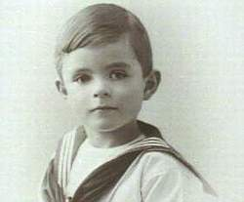
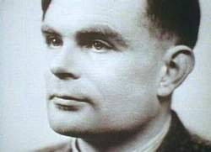
图灵（Alan Mathison Turing）
Alan Mathison Turing,1912～1954. 英国数学家。 一生对智能与机器之间的关系进行着不懈探索。
1936年，24岁的图灵提出 “图灵机”的设想。二战期间成功地破译了纳粹德国的密码，设计并制造了 COLOSSUS,向现代计算机迈进了重要一步。
1952年，图灵遭到警方拘捕。1954年6月8日，服毒自杀，年仅42岁。
图灵去世12年后，美国计算机协会以他的名字命名了计算机领域的最高奖“图灵奖”。

Slide 11
第3阶段 1976~
1976年：Diffie & Hellman 的 “New Directions in Cryptography” 提出了不对称密钥
1977年Rivest,Shamir & Adleman提出了RSA公钥算法
90年代逐步出现椭圆曲线等其他公钥算法
主要特点：公钥密码使得发送端和接收端无密钥传输的保密通信成为可能

Slide 12
第3阶段 1976~
1977年DES正式成为标准
80年代出现“过渡性”的“Post DES”算法,如IDEA,RCx,CAST等
90年代对称密钥密码进一步成熟 Rijndael,RC6, MARS, Twofish, Serpent等出现
2001年Rijndael成为DES的替代者

Slide 13
目录
1.密码学基本知识
1.1密码学历史
1.2密码学概述
2.对称密码学
3.非对称（公钥）密码学

Slide 14
密码学概述
密码学是一门研究通信安全和保护信息资源的既古老而又年轻的科学和技术。
密码学包含两方面内容：密码编码学、密码分析学。
密码编码学是对信息编码以隐蔽信息的一门学问。
密码分析学是研究分析破译密码的学问。
这二者既相互对立又相互促进，共同推动密码学的发展。

Slide 15
密码学基本概念
明文：需要秘密传送的消息。
密文：明文经过密码变换后的消息。
加密：由明文到密文的变换。
解密：从密文恢复出明文的过程。
破译：非法接收者试图从密文分析出明文的过程。
加密算法：对明文进行加密时采用的一组规则。
解密算法：对密文进行解密时采用的一组规则。
密钥：加密和解密时使用的一组秘密信息。
明文Plaintext 密文Cipher text
加密Encryption 解密Decryption
密钥key

Slide 16
加密通信模型
窃听者
密码分析
x
y
x
信源
加密机
解密机
接收者
不安全信道
k1
k2
密钥源
密钥源
安全信道
加密的目的：发方和收方两个人在不安全的信道上进行通信，而敌方（攻击者）不能理解他们通信的内容。

Slide 17
密码体制
设P是可能的明文有限集（明文空间），
C是可能的密文有限集（密文空间），
K是一切可能密钥的构成有限集，
E、D是加密、解密算法，
S为一个五元组，S＝{P,C,K,E,D}，
满足：任何k_{i}∈K（i=1,2,…），有一个加密算法Ek_{e}∈E和相应解密算法Dk_{d}∈D，使得，Ek_{e}:P→C和Dk_{d}:C→P分别为加、解密函数，并满足Dk_{d}[Ek_{e}(x)]=x x∈P

Slide 18
密码算法分类-i
按照保密的内容分:
受限制的（restricted)算法:又叫古典密码，算法的保密性基于保持算法的秘密。
基于密钥（key-based)的算法:又叫现代密码，算法的保密性基于对密钥的保密。

Slide 19
古典密码和现代密码
古典密码
代替密码（Substitution Cipher）
换位密码 (transposition Cipher)
代替密码与换位密码的组合
古典密码（受限密码）的缺陷
密码体制的安全性在于保持算法本身的保密性
受限算法的缺陷
不适合大规模生产
不适合较大的或者人员变动较大的组织
用户无法了解算法的安全性

Slide 20
古典密码和现代密码（Cont.）
现代密码算法
把算法和密钥分开
密码算法可以公开，密钥保密
密码系统的安全性在于保持密钥的保密性
密钥分配（秘密信道）
k
k
c= E_{k} (m)
m= E_{k} (c)
接收方
发送方
加密
E
解密
D
m
m
密码分析

Slide 21
密码算法分类-ii
基于密钥的算法，按照密钥的特点分类：
对称密钥密码算法（symmetric cipher)：又称传统密码算法（conventional cipher)，又称秘密密钥算法或单密钥算法。
非对称密钥密码算法（asymmetric cipher):加密密钥和解密密钥不相同，从一个很难推出另一个。又称公开密钥算法（public-key cipher) 。

Slide 22
对称密码算法和非对称密码算法
对称密钥密码算法，又称传统密码算法、秘密密钥密码算法
加密和解密使用的密钥相同或可以通过简单步骤互相导出
常用算法：DES, IDEA, Blowfish, RC2等
优点
加密速度快，便于硬件实现和大规模生产
缺点
密钥分配：必须通过保密的信道
密钥个数：n（n-1）/2
无法用来签名和抗抵赖（没有第三方公证时）

Slide 23
对称密码和非对称密码（Cont.）
非对称密码，又称公开密钥密码算法
加密和解密使用不同的密钥（K_{e}, K_{d})，把加密密钥公开，解密密钥保密： c= E_{Ke}(m) , m=D_{Kd} (c)
常用算法：RSA, DSA, 背包算法，ElGamal , 椭圆曲线等
优点：
密钥分配：不必保持信道的保密性
密钥个数：n pair
可以用来签名和抗抵赖
缺点
加密速度慢，不便于硬件实现和大规模生产

Slide 24
密码算法分类-iii
按照明文的处理方法：
分组密码（block cipher)：将明文分成固定长度的组，用同一密钥和算法对每一块加密，输出也是固定长度的密文。
流密码（stream cipher)：又称序列密码。序列密码每次加密一位或一字节的明文，也可以称为流密码。
序列密码是手工和机械密码时代的主流

Slide 25
分组密码和序列密码
分组密码（Block Cipher）
一次加密或解密操作作用于一个数据块,比如64位
序列密码（Stream Cipher）
一次加密或解密操作作用于一位或者一个字节
密钥序列发生器
Key
密钥序列发生器
随机序列
P_{i}
C_{i}
C_{i}
P_{i}
随机序列

Slide 26
密码安全性
密码算法的安全性
如果破译算法的代价大于加密数据本身的价值，或者在信息的生命期内无法破解，那么你的算法可能是安全的。
一个算法被称为是计算上安全的，如果一个算法用可得到的资源不能破解。
处理复杂性：计算量，CPU时间
数据复杂性：所需输入数据量
存储复杂性：计算所需的存储空间

Slide 27
密码技术的主要用途
数据保密—数据加密/解密
数据加密（存储和传输）
认证技术
实体身份认证
数据源发认证
信息完整性保护
数据在传输过程中没有被插入、篡改、重发；
数字签名和抗抵赖（Non-repudiation ）
源发抗抵赖
交付抗抵赖

Slide 28
目录
1.密码学基本知识
1.1密码学历史
1.2密码学概述
2.对称密码学
3.非对称（公钥）密码学

Slide 29
目录
1.密码学基本知识
2.对称密码学
2.1对称密码学概述
2.2 数据加密标准（DES）
2.3 分组密码的工作模式
3.非对称（公钥）密码学

Slide 30
对称密钥算法简介
加密和解密使用相同的密钥：K_{E}=K_{D}或由一个很容易推导出另一个
密钥必须使用秘密的信道分配
密钥分配（秘密信道）
k
k
c= E_{k} (m)
m= D_{k} (c)
接收方
发送方
加密
E
解密
D
m
m

Slide 31
对称密钥算法简介(Cont.)
典型代表
序列密码技术
也称为流密码技术
保密性取决于密钥的随机性
伪随机序列作为密钥序列
分组密码技术
安全信道
种子密钥k
种子密钥k
密钥序列密码产生器
密钥序列密码产生器
c= E_{k} (m)
m= D_{k} (c)
接收方
发送方
m
m

Slide 32
现代密码设计基本思想：
混乱(confusion)：
即在加密变换过程中使明文、密钥及密文之间的关系复杂化。用于掩盖明文和密文间的关系。
扩散(diffusion)：
即将每一位明文信息的变化尽可能地散布到多个输出的密文信息中，即改变一个明文尽可能多的改变多个密文，以便隐蔽明文信息的统计特性。
单独用一种方法，容易被攻破。
流密码只依赖于混乱；分组密码两者都用。

Slide 33
目录
1.密码学基本知识
2.对称密码学
3.非对称（公钥）密码学
3.1 公钥密码学概述
3.2 RSA算法

Slide 34
非对称密码算法原理
对称密钥密码系统的缺陷
密钥必须经过安全的信道分配
无法用于数字签名
密钥管理复杂 O(n²)
非对称密钥密码，也称公开密钥密码，由Diffie, Hellman 1976年提出
使用两个密钥，对于密钥分配、数字签名、认证等有深远影响
基于数学函数而不是代替和换位，密码学历史上唯一的一次真正的革命

Slide 35
公钥密码系统的加密原理
每个通信实体有一对密钥（公钥，私钥）。公钥公开，用于加密和验证签名，私钥保密，用作解密和签名
A向B 发送消息，用B的公钥加密
B收到密文后，用自己的私钥解密
A
B
C的公钥
B的公钥
B的私钥
PlainText
加密
算法
cipher
解密
算法
PlainText
任何人向B发送信息都可以使用同一个密钥(B的公钥)加密
没有其他人可以得到B 的私钥，所以只有B可以解密

Slide 36
公钥密码系统的签名原理
A
A的私钥
A的公钥
B
PlainText
加密
算法
cipher
解密
算法
PlainText
A向B 发送消息，用A的私钥加密（签名）
B收到密文后，用A的公钥解密（验证）

Slide 37
公钥密码算法的表示
对称密钥密码
密钥：会话密钥（Ks）
加密函数：C= E_{Ks}[P]
对密文C，解密函数：D_{Ks}[C]，
公开密钥
(KUa，KRa)
加密/签名：C= E_{KUb}[P]，E_{KRa}[P]
解密/验证：P= D_{KRb}[C]，D_{KUa}[C]

Slide 38
数字签名和加密同时使用
A
B
加密
（签名）
加密
解密
解密
（验证）
Y
Z
Y
X
X
KUb
KRb
产生密钥对
KRa
KUa
产生密钥对
Z= E_{KUb} [Y] = E_{KUb} [ E_{KRa} (X) ]
X= D_{KUa}[Y] = D_{KUa} [ D_{KRb} (Z) ]

Slide 39
对公开密钥密码算法的要求
1.参与方B容易产生密钥对（KUb, KRb）
2.已知KUb，A的加密操作是容易的：
C=E_{KUb}(P)
3.已知KRb，B解密操作是容易的:
P=D_{KRb} (C) =D_{KRb} ( E_{KUb} (P) )
4. 已知KUb，求KRb是计算上不可行的；
5. 已知KUb和C, 欲恢复P是计算上不可行的。

Slide 40
对公钥密码算法的误解
公开密钥算法比对称密钥密码算法更安全？
任何一种算法都依赖于密钥长度、破译密码的工作量，从抗分析角度，没有一方更优越
公开密钥算法使对称密钥成为过时了的技术？
公开密钥很慢，只能用在密钥管理和数字签名，对称密钥密码算法将长期存在
使用公开密钥加密，密钥分配变得非常简单？
事实上的密钥分配既不简单，也不有效

Slide 41
目录
1.密码学基本知识
2.对称密码学
3.非对称（公钥）密码学
3.1 公钥密码学概述
3.2 RSA算法

Slide 42
RSA算法简介
Ron Rivest, Adi Shamir , Leonard Adleman
RSA的安全性基于大数分解的难度
RSA在美国申请了专利（已经过期），在其他国家没有
RSA已经成了事实上的工业标准，在美国除外

Slide 43
RSA算法操作过程
密钥产生
1. 取两个大素数 p, q , 保密;
2. 计算n=pq，公开n;
3. 计算欧拉函数ф(n) =（p-1）(q-1)；
4. 任意取一个与ф(n) 互素的小整数e, 即 gcd (e, ф(n) )=1; 1<e< ф(n)
e作为公钥公开;
5. 寻找d, 使得 de ≡1 mod ф(n) , ed =k ф(n) +1 d 作为私钥保密。
p=7,q=17
n=119
Ф(n)=96
选择e=5
5d=k×96＋1
令 k=4, 得到
求得d=77

Slide 44
RSA 算法加密/解密过程（续）
密钥对（KU, KR）:
KU={e, n} , KR={d, n}
加密过程
把待加密的内容分成k比特的分组，k≤ log₂n，并写成数字，设为M,则：
C= Me mod n
解密过程
M = C^{d} mod n
{5,119}
{77,119}
c=m⁵ mod 119
m=c⁷⁷ mod 119

Slide 45
RSA算法的安全性分析
密码分析者攻击RSA体制的关键点在于如何分解n
若分解成功使n=pq，则可以算出φ(n)＝（p-1)(q-1)，然后由公开的e，解出秘密的d
若使RSA安全，p与q必为足够大的素数，使分析者没有办法在多项式时间内将n分解出来(在计算复杂度理论中，指的是一个问题的计算时间m(n)不大于问题大小n的多项式倍数。)

Slide 46
RSA算法的安全性分析
建议选择p和q大约是100位的十进制素数
模n的长度要求至少是512比特
EDI攻击标准使用的RSA算法中规定n的长度为512至1024比特位之间，但必须是128的倍数
国际数字签名标准ISO/IEC 9796中规定n的长度位512比特位

Slide 47
RSA算法的安全性分析
为了抵抗现有的整数分解算法，对RSA模n的素因子p和q还有如下要求：
(1) |p-q|很大，通常 p和q的长度相同；
(2) p-1 和q-1分别含有大素因子p1和q1
(3) P1-1和q1-1分别含有大素因子p2和q2
(4) p+1和q+1分别含有大素因子p3和q3

Slide 48
RSA算法的安全性分析
为了提高加密速度，通常取e为特定的小整数
如EDI国际标准中规定 e＝2^16＋1
ISO/IEC9796中甚至允许取e＝3
这时加密速度一般比解密速度快10倍以上

Slide 49
RSA 算法的安全性
攻击方法
蛮力攻击：对所有密钥都进行尝试
数学攻击：等效于对两个素数乘积(n)的因子分解
大数的因子分解是数论中的一个难题

Slide 50
RSA 算法的性能
速度
软件实现比DES 慢100倍
硬件实现比DES慢1000倍
 | 512位 | 768位 | 1024位
加密 | 0.03 | 0.05 | 0.08
解密 | 0.16 | 0.48 | 0.93
签名 | 0.16 | 0.52 | 0.97
验证 | 0.02 | 0.07 | 0.08

